Slide 1


MINISTÈRE DE L‘ENSEIGNEMENT SUPÉRIEUR ET DE LA RECHERCHE SCIENTIFIQUE UNIVERSITÉ DE MAHAJANGA INSTITUT SUPÉRIEUR DES SCIENCES ET TECHNOLOGIES DE MAHAJANGA MENTION STNPA
ARBRE GENEALOGIQUE
En Python
Présenter par : TAHIENDRAZA Ravilimita Zidane
Niveau : L3
Parcours : Génie Informatique

Slide 2
Plan :
Introduction :
A propos du projet
Développement:
Présentation des personnages dans l’arbre généalogique
Choix des outils et technologies de développement
Présentation des tables dans la base de données
Conclusion

Slide 3
Introduction :
Ce projet présente la conception et la réalisation d'un arbre généalogique interactif,
développé à l'aide du langage de programmation Python et de la bibliothèque graphique Tkinter.
L'objectif principal est de fournir une plateforme visuelle et intuitive pour explorer les relations familiales à travers les générations. En offrant une représentation claire des liens de parenté,
cette application permet une navigation aisée et une compréhension approfondie de l'histoire familiale

Slide 4
Présentation et informations des personnages :
Grands-parents : représente comme la première génération (le couple initial).
Mariette : Grand-mère
Motherland : Grand-père
Parents (incluant les oncles/tantes) : Représente les enfants des grands-parents et leurs conjoints. ( deuxième génération ).
Mana Thomas : Père
Sidonie : Mère
Tambou : Oncle (Père de Echa et Iliman)
Felana : Tante (Mère de Echa et Iliman)
Parally : Oncle (Père de Cheria et Dinot)
Niry : Tante (Mère de Cheria et Dinot)

Slide 5
Enfants (cousins/cousines, moi et ma sœur) : Représente les enfants des parents (troisième génération ).
Zidane : Moi
Juana : Ma Soeur
Echa : Cousine (Fille de Tabou et Felana)
Iliman : Cousine (Fille de Tabou et Felana)
Dinot : Cousin (Fils de Parally et Niry)
Cheria : Cousine (Fille de Parally et Niry)
Type d'informations affichées par personnage :
Nom, âge, avatar, informations supplémentaires (infos).

Slide 6
Choix des outils et technologies de développement :
Langage de Programmation : “ Python “
Pourquoi Python ?
Facilité d'apprentissage, polyvalence, vaste écosystème de bibliothèques.
Interface Graphique :
Tkinter (via CustomTkinter)
Pourquoi Tkinter/CustomTkinter ?
Bibliothèque standard de Python, légèreté, facilité d'intégration, permet une personnalisation moderne de l'interface utilisateur.
Bibliothèques Python additionnelles :
Pillow (PIL) : Pour la manipulation et l'affichage des images (avatars).
subprocess : Pour l'ouverture de fenêtres secondaires ou l'exécution de scripts externes (plus_infos_fenetre.py).
os : Pour la gestion des chemins de fichiers.

Slide 7


Gestion de Base de Données :
MySQL (via phpMyAdmin) :
Pourquoi MySQL ? Base de données relationnelle robuste et largement ilisée, open-source.
phpMyAdmin : Outil web pour l'administration facile de la base de données.

Slide 8
Expliquez le rôle de chaque table : Chaque table stocke les informations des grands-parents
(ID, nom, âge, infos, avatar).
grand_parents: parents
oncle1_tante1 et oncle2_tante2: Tables spécifiques pour les oncles et tantes,
qui sont aussi considérés comme "Parents" dans votre application Python.
moi_et_ma_soeur, cousine_1_cousin_1, cousine_2_3: Tables pour les enfants de la génération
la plus jeune, classées par groupes familiaux.
personnes (TABLE CENTRALE):
C'est la table la plus importante pour la logique de l'arbre.
Elle contienne toutes les personnes de l'arbre.
users: Utilisée pour la gestion des utilisateurs (connexion, etc.), si c'est pertinent pour votre application.

Slide 9
Clés étrangères :
Les clés étrangeres id_pee et id_mer sont la base de la structure relationnelle familiale. Elles permettent de construire automatiquement l’arbre généalogique, de manière ascendante (retrouver les parents) et descendante (retrouver les enfants).
id_conjoint :
Permet de relier les couples (mariés)
Utile pour dessiner un trait horizontale entre deux presonnes liées
Utile aussi pour trouver les conjoint d’une personne rapidement

Slide 10
Structure du table personne
Champ | Type | Utilité
id_personne | INT | Clé primaire — identifiant unique de chaque personne
nom | VARCHAR | Le nom de la personne
age | INT | L’âge de la personne (utile dans l’affichage)
infos | TEXT | Informations complémentaires (biographie, emploi, etc.)
sexe | VARCHAR | (Extension) — H pour homme, F pour femme, etc.
id_pere | INT | Lien vers le père (id_personne d’un autre individu)
id_mere | INT | Lien vers la mère
id_conjoint | INT | (Extension) — Lien vers le conjoint (époux ou épouse)
avatar | VARCHAR | Nom de fichier image pour l’affichage graphique

Slide 11
Représentation des tables dans Base de données
Grand-Parents
Parents
Enfants
id
nom
age
infos
avatar
id
nom
age
infos
avatar
id
nom
age
infos
avatar
id_pere
id_mere
id_pere
id_mere
personnes
nom
age
infos
avatar
sexe
id_personne
id_pere
id_mere
id_conjoint

Slide 12
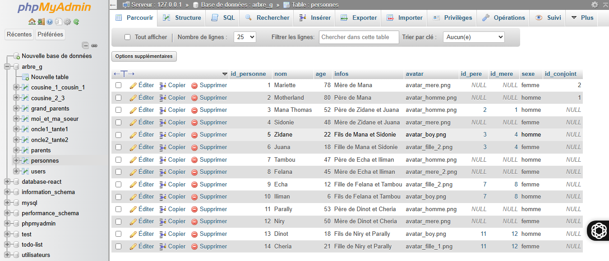
Schéma représente la table « personnes »

Slide 13
Conclusion :
En somme, ce projet d'arbre généalogique interactif, développé en Python avec Tkinter, a permis de concrétiser une visualisation claire et fonctionnelle des liens familiaux.
Nous avons réussi à mettre en place une structure de données robuste via MySQL, essentielle pour organiser les informations complexes et les relations de parenté. Ce travail a démontré notre capacité à intégrer différentes technologies pour créer une application conviviale et évolutive.
Bien que cette version offre déjà une exploration intuitive de l'arbre, des perspectives d'amélioration telles que l'ajout de fonctionnalités d'édition ou la gestion de scénarios familiaux plus complexes restent envisageables pour l'avenir.

Slide 14
MERCI DE VOTRE AIMABLE ATTENTION !!!

